Slide 1
Essen und trinken

Slide 2
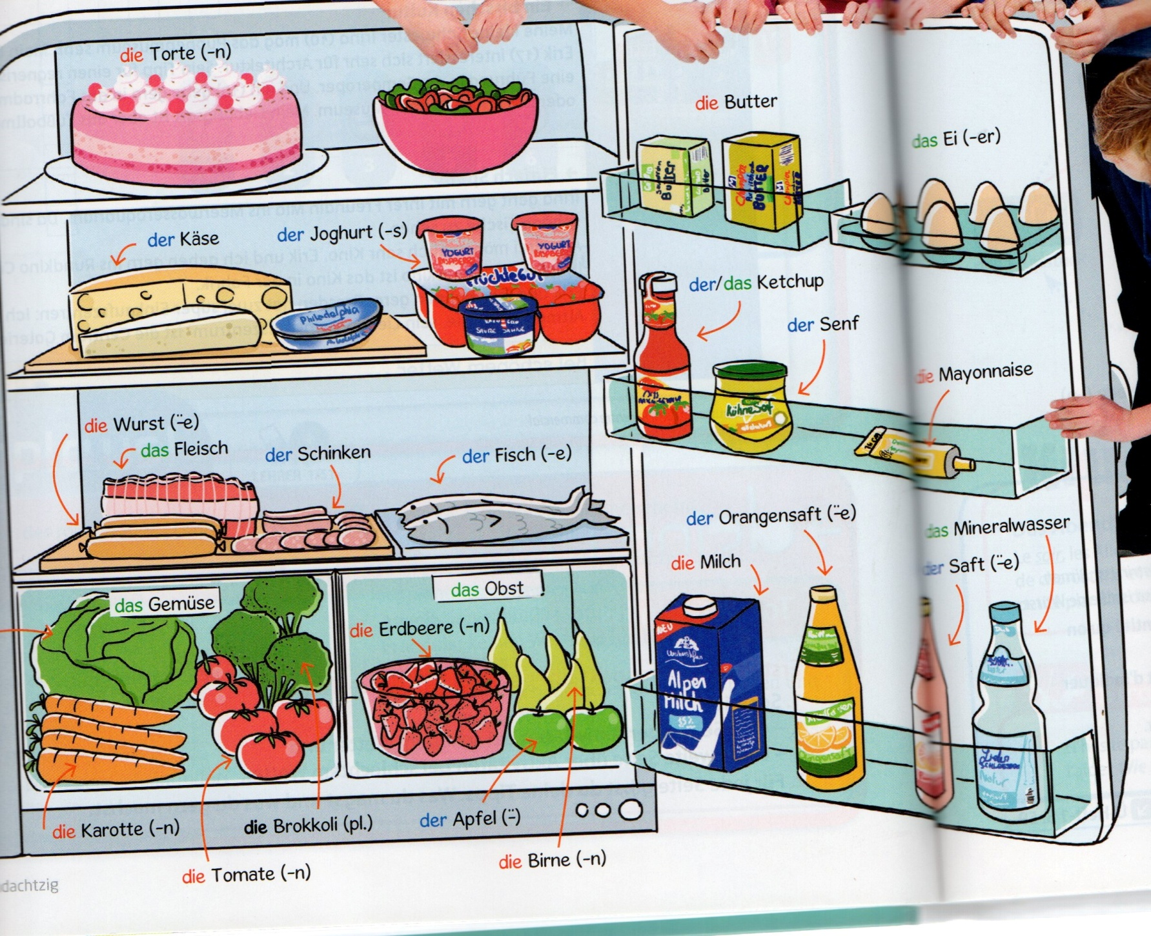
Der Salat

Slide 3
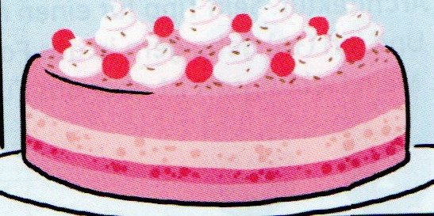
Die Torte

Slide 4
Das Fleisch

Slide 5
Die Wurst

Slide 6
Der Schinken/ Die Salami

Slide 7
Der Fisch

Slide 8
Das Gemüse
Die Tomate(n)
Der Salat
Die Karotte(n)
Der Brokkoli

Slide 9
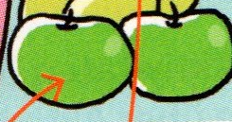
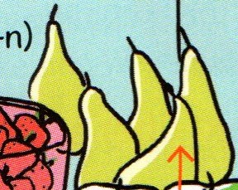
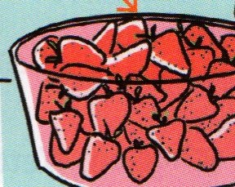
Das Obst
Der Apfel (¨)
Die Birne (n)
Die Erdbeere (n)

Slide 10
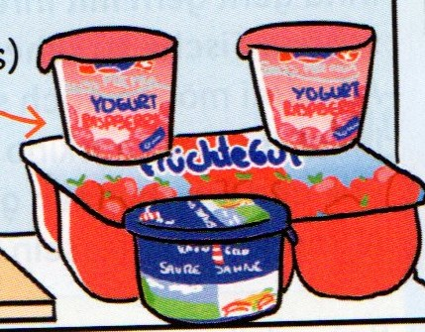
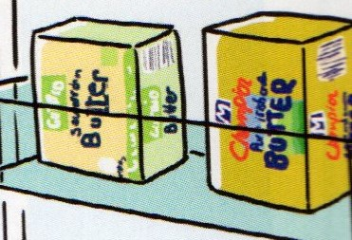
Die Milchprodukte
Der Käse
Das Joghurt
Die Milch
Die Butter

Slide 11
Das Ei (er)

Slide 12
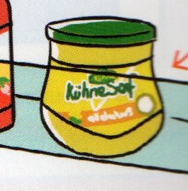
Der Senf

Slide 13
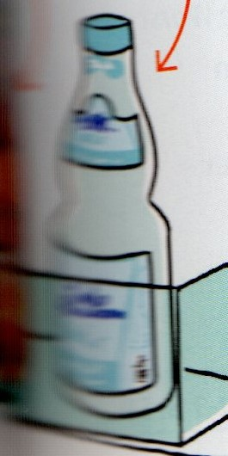
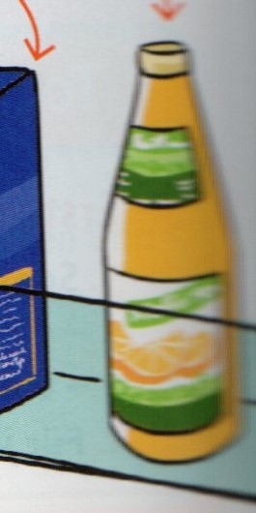
Das Getränk (e)
Das Wasser
Der Orangensaft

Slide 14
Die Torte
Der Brokkoli
Das Fleisch
Die Karotte (n)
Die Wurst
Der Apfel (¨)
Der Schinken
Die Birne (n)
Der Fisch
Die Erdbeere (n)
Der Salat
Die Tomate (n)

Slide 15
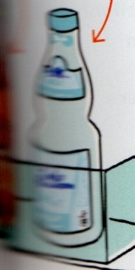
Der Käse
Der Senf
Das Joghurt(s)
Der Orangensaft
Die Milch
Das Wasser
Die Butter
Das Ei (er)

